Slide 1
¿Por qué nos seguimos preguntando?
Filosofía NM3 2021

Slide 2
¿Podremos dejar de hacernos preguntas alguna vez?

Slide 3
FILOSOFÍA
¿Conocen el origen de la palabra FILOSOFÍA?

Slide 4
Filosofía
La palabra filosofía fue acuñada por el matemático griego Pitágoras.
Pitágoras vivió en Egipto 22 años. Cuando regresó a Grecia, alguien le preguntó cuál era su profesión. Él respondió philos sophia, es decir,amante de la sabiduría
Philos
Amado, amigo, amante
Sophia
Aprender, conocimiento, sabiduría

Slide 5
La palabra griega philos y el verbo philein, podrían venir de una raíz indoeuropea Bhili: armonía, amor
y Sophos, de una raíz egipcia que significa aprender
Filosofía

Slide 6
Objetivo de la Clase
Reflexionar sobre las características del saber filosófico, considerando su origen y sentido, para elaborar una visión personal acerca de su relevancia y función en la sociedad.

Slide 7
Esta semana los y las invito a revisar 5 recursos
Heidegger,
Jaspers
Platón,
El saber filosófico
y Kant

Slide 8
Martin Heidegger
La Filosofía es un saber predominante en la historia del ser humano

Slide 9
Filosofía en el Fundamento
Filosofía es más bien, a la inversa, el saber precursor acerca de la esencia de las cosas, que abre nuevas regiones y perspectivas del preguntar, saber de una esencia que constantemente se oculta de nuevo. Precisamente por eso jamás se podrá hacer de este saber algo utilizable. Siempre actúa, cuando actúa, sólo mediatamente, en tanto que la meditación filosófica provee a todo comportamiento de nuevos horizontes, y a toda decisión, de nuevas normas. Pero la filosofía sólo puede tal cosa cuando ella se atreve a su asunto más propio, poner mediante el pensar la meta de toda meditación para la existencia [Dasein] del ser humano y erigir así en la historia del ser humano un oculto predominio. Por ello tenemos que decir: Filosofía es el saber, inmediatamente inútil pero predominante, acerca de la esencia de las cosas.
Heidegger, M.
Preguntas fundamentales de la filosofía
(1937-1938)
Cada vez según la hondura de la historia de un pueblo está o falta, en su inicio determinante de todo, el poetizar del poeta y el pensar del pensador, la filosofía. Un pueblo histórico sin filosofía es como un águila sin la alta amplitud del luciente éter, en el que sus alas alcanzan el vuelo más puro.
La filosofía es algo completamente diferente de la “visión de mundo” y es fundamentalmente distinta de toda “ciencia”. La filosofía no puede reemplazar desde sí ni a la visión de mundo ni a la ciencia; pero tampoco puede jamás ser evaluada desde ahí. Ella no puede medirse sino en su propia esencia, que ya luce ya se oculta. La filosofía tampoco efectúa nada, si nosotros la evaluamos con respecto a si, y para qué, ella nos es inmediatamente útil.

Slide 10
Karl Jaspers
Se refiere al quehacer filosófico en contraste con el saber científico, destacando su carácter abierto, inconcluso, inacabado.

Slide 11
Un viaje Permanente
La palabra griega filósofo (philósophos) se formó en oposición a sophós. Se trata del amante del conocimiento (del saber) a diferencia de aquel que estando en posesión del conocimiento se llamaba sapiente o sabio. Este sentido de la palabra ha persistido hasta hoy: la búsqueda de la verdad, no la posesión de ella, es la esencia de la filosofía, por frecuentemente que se la traicione en el dogmatismo, esto es, en un saber enunciado en proposiciones, definitivo, perfecto y enseñable. Filosofía quiere decir: ir de camino. Sus preguntas son más esenciales que sus respuestas, y toda respuesta se convierte en una nueva pregunta.
Jaspers, K.
La Filosofía desde el punto de vista de la existencia
(1949)
Mientras que las ciencias han logrado en los respectivos dominios conocimientos imperiosamente ciertos y universalmente aceptados, nada semejante ha alcanzado la filosofía a pesar de esfuerzos sostenidos durante milenios. No hay que negarlo: en la filosofía no hay unanimidad alguna acerca de lo conocido definitivamente. Lo aceptado por todos en vista de razones imperiosas se ha convertido como consecuencia en un conocimiento científico; ya no es filosofía, sino algo que pertenece a un dominio especial de lo cognoscible. […]

Slide 12
Platón
La alegoría de la caverna muestra que el conocimiento de la razón es iluminado por la luz, mientras que nuestras opiniones basadas en el mundo sensible son como sombras de una caverna: son solo apariencias que semejan la realidad.

Slide 13
Una idea muy antigua y muy actual
Platón describe a unos hombres que están desde su nacimiento en las profundidades de una caverna, sin haber salido nunca de ella y “atados por las piernas y el cuello, de modo que tengan que estarse quietos y mirar únicamente hacia adelante, pues las ligaduras les impiden volver la cabeza”. Estos hombres miran a una de las paredes de la caverna y “detrás de ellos, la luz de un fuego que arde algo lejos y en plano superior”. Entre el fuego y los hombres hay un muro, “parecido a las mamparas que se alzan entre los titiriteros y el público”. Entre el muro y el fuego hay otros hombres que portan objetos de piedra y de madera que sobresalen por encima del muro, de manera que su sombra se proyecta sobre la pared hacia la que miran los hombres encadenados, quienes ven las siluetas de hombres, animales, árboles, montañas, etc. De modo que estos hombres encadenados “no tendrán por real ninguna otra cosa más que las sombras de los objetos fabricados”.
La permanencia de las preguntas filosóficas se relaciona con su carácter complejo, general y fascinante. En el siglo IV a. C. Platón planteó una alegoría para plasmar algunas de sus ideas.
Se trata de una historia ficticia que puedes leer completa en el Libro VII de la República.
Platón describe a unos hombres que están desde su nacimiento en las profundidades de una caverna, sin haber salido nunca de ella y “atados por las piernas y el cuello, de modo que tengan que estarse quietos y mirar únicamente hacia adelante, pues las ligaduras les impiden volver la cabeza”.

Slide 14
Una idea muy antigua y muy actual
Con esta historia, Platón ilustra su teoría acerca de la distinción entre el mundo sensible, que se conoce a través de los sentidos, y el mundo de las ideas o mundo inteligible, que solo se puede aprehender mediante
la razón.
Platón sostiene que un hombre que escapara de la caverna, debido a la oscuridad de esta y la luminosidad del mundo exterior, al principio no podría ver la realidad, estaría cegado y perplejo y “lo que antes había contemplado le parecería más verdadero que lo que entonces se le mostraba”. Si este mismo hombre volviese a entrar a la caverna, le costaría acostumbrarse
nuevamente a las penumbras y, si tratara de contarles a los encadenados lo que ha visto afuera “daría que reír y se diría de él que, por haber subido, ha vuelto con los ojos estropeados, y que no vale la pena ni aun de intentar una semejante ascensión”. (República, 380 a. C.)

Slide 15
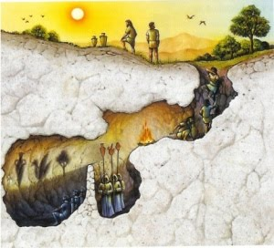

Slide 16
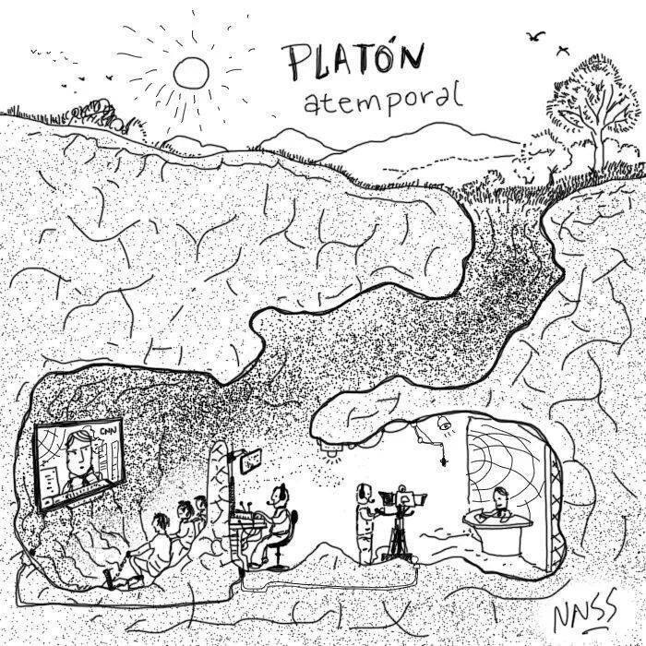

Slide 18
MITO DE LA CAVERNA
Prisioneros
Sombras y Proyecciones
Fuera de la Caverna
Prisionero libre
Ser Humano
Mundo Sensible
Apariencias,
Doxa
Filósofo
Mundo de las Ideas
Conocimiento Inteligible
Episteme

Slide 19
Aprender filosofía es aprender a filosofar
Quienes se dedican a la filosofía desarrollan una serie de cualidades. El saber filosófico:

Slide 20
Estimula una actitud reflexiva y crítica frente a la realidad, las tradiciones y costumbres heredadas, las visiones del mundo presentes en nuestra sociedad, los mensajes que transmiten los medios de comunicación, entre otros.
Ayuda a formarse una visión panorpamica del conjunto del saber humano. Tradicionalmente se ha dicho que la filosofía ofrece una perspectiva sobre la totalidad de lo real, de manera que podamos entender qué lugar corresponde a cada cosa en el conjunto. Esta “perspectiva de totalidades” es una característica propia del saber filosófico
Desarrolla la capacidad de análisis, lo que permite señalar semejanzas y diferencias, distinguir lo esencial de lo accesorio, descubrir errores, comprender la complejidad del mundo, de la mente, etc.
Permite elaborar
buenas argumentaciones,
fomentando el hábito de fundamentar
las propias convicciones con buenas
razones que otras personas
puedan entender.
Coopera decisivamente en la
formación ética y ciudadana, puesto que ayuda a comprender de manera crítica los fundamentos de la convivencia pacífica
en una sociedad abierta, pluralista y democrática.

Slide 21
Immanuel Kant
Kant se refiere a la emancipación que el uso de la razón significa para el ser humano.

Slide 22
La Filosofía como mayoría de edad
La pereza y la cobardía son la causa de que una tan gran parte de los hombres continúe a gusto en su estado de pupilo, a pesar de que hace tiempo la Naturaleza los liberó de ajena tutela (naturaliter majorennes); también lo son de que se haga tan fácil para otros erigirse en tutores.
Es tan cómodo no estar emancipado.
Tengo a mi disposición un libro que me presta su inteligencia, un cura de almas que me ofrece su conciencia, un médico que me prescribe las dietas, etc., etc., así que no necesito molestarme. Si puedo pagar no me hace falta pensar: ya habrá otros que tomen a su cargo, en mi nombre, tan fastidiosa tarea.
Kant, I. ¿Qué es la ilustración? (1784)
La ilustración es la liberación del hombre de su culpable incapacidad.
La incapacidad significa la imposibilidad de servirse de su inteligencia sin la guía de otro.
Esta incapacidad es culpable porque su causa no reside en la falta de inteligencia sino de decisión y valor para servirse por sí mismo de ella sin la tutela de otro.
¡Sapere aude! ¡Ten el valor de servirte de tu propia razón!: he ahí el lema de la ilustración.

Slide 23
Vocabulario
¡Sapere Aude!
Naturaliter majorennes
Emancipado
“Atrévete a Saber”
“Atrévete a servirte de tu propia Razón”
“Mayoría de edad natural”
Liberado de toda clase de subordinación o dependencia

Slide 24
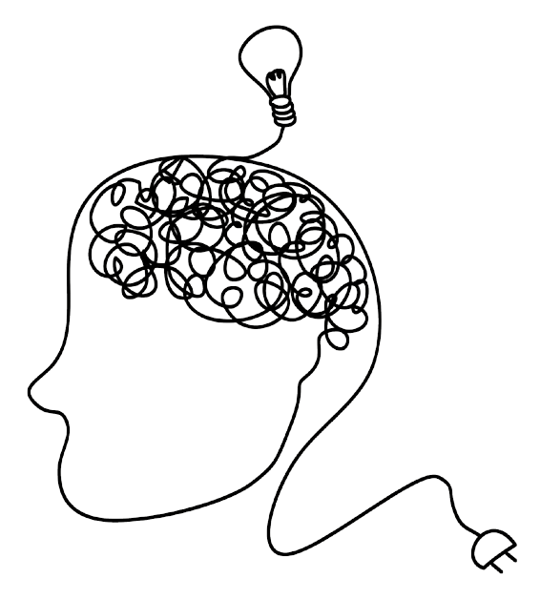
Ante cualquier duda
kfuenzalida@emmanuel.cl
Por favor, escriba a mi correo institucional

